Slide 1
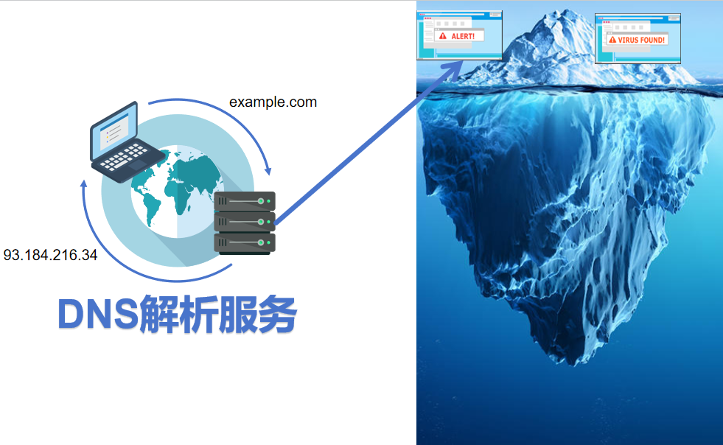





DNS解析服务，作为互联网的根基，其安全、高效、智能影响到网络的互联互通
  DNS服务器容易被敌手发现，招致恶意测绘和攻击
  DNS服务成为网络攻击的重灾区，其安全性受到严重影响
  根本原因：DNS服务直接暴露在表层网络
缩小DNS服务遭受网络攻击的攻击面
缓解现有安全态势、提升DNS服务生态安全属性
Notes:
DNS解析服务作为互联网的根基，其安全、高效、智能影响到网络的互联互通。然而现有DNS解析服务往往直接暴露在表层网络，很容易被敌手发现，从而招致恶意测绘和攻击。各类针对DNS服务的网络攻击事件频发，DNS服务成为网络攻击的重灾区，其安全性受到严重影响。究其根本原因，在于DNS服务直接暴露在表层网络，是否能够从缩小DNS服务遭受网络攻击的攻击面角度缓解现有安全态势提升DNS服务生态安全属性，是一个亟待研究的问题

Slide 2
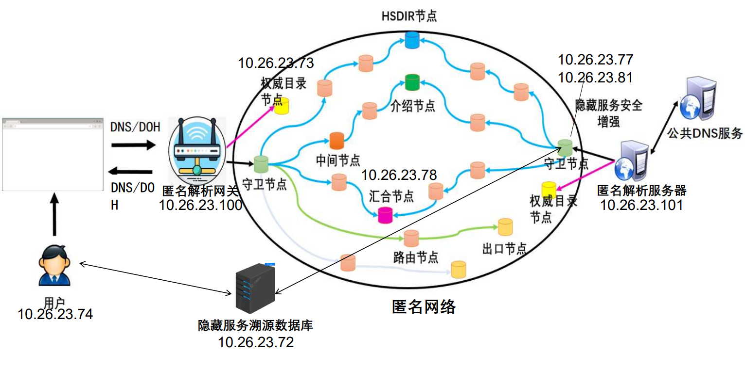
自研匿名网络隐藏服务的防追溯域名解析解决方案，技术原理：
  利用隐藏服务特性，极大降低DNS服务暴露的攻击面
  系统由客户端、匿名解析网关、匿名解析服务器组成
10.26.23.76
8.210.118.152
45.90.140.143
Notes:
针对上面的问题，信工所Mesa团队提出了自研匿名网络隐藏服务的防追溯域名解析解决方案，通过将DNS服务以隐藏服务形式部署在匿名网络，利用隐藏服务协议机制的强加密、防追溯、高匿名特性，实现用户与DNS服务的互匿名，极大降低DNS服务暴露的攻击面，并通过研制相关验证原型系统进行了方案验证。
系统主要由客户端、匿名解析网关、暗网DNS服务组成，其中匿名解析网关通过配置实现对用户请求流量透明代理到暗网；暗网DNS服务负责处理通过暗网发过来的DNS查询请求，二者通过暗网网络实现双向匿名通信；此外，匿名网关支持有线、无线两种用户无感接入方式，提升用户使用体验。

Slide 3
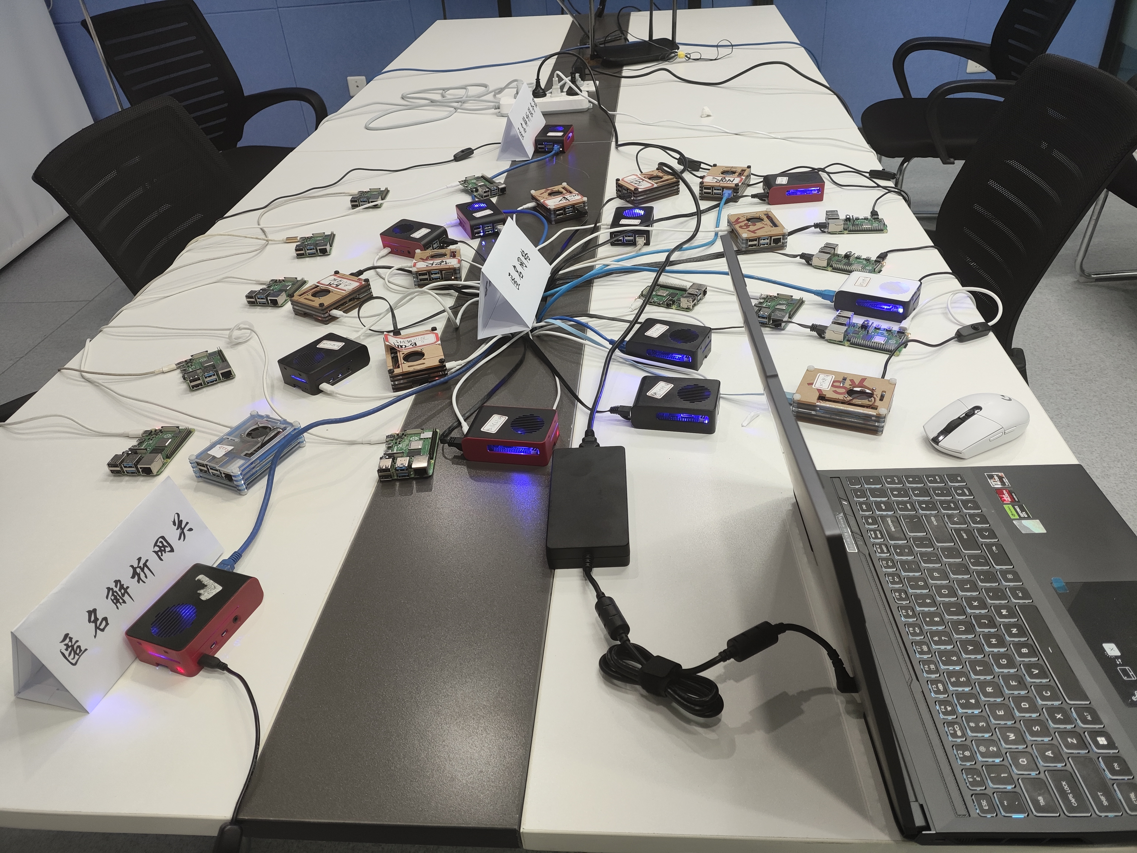

Slide 4
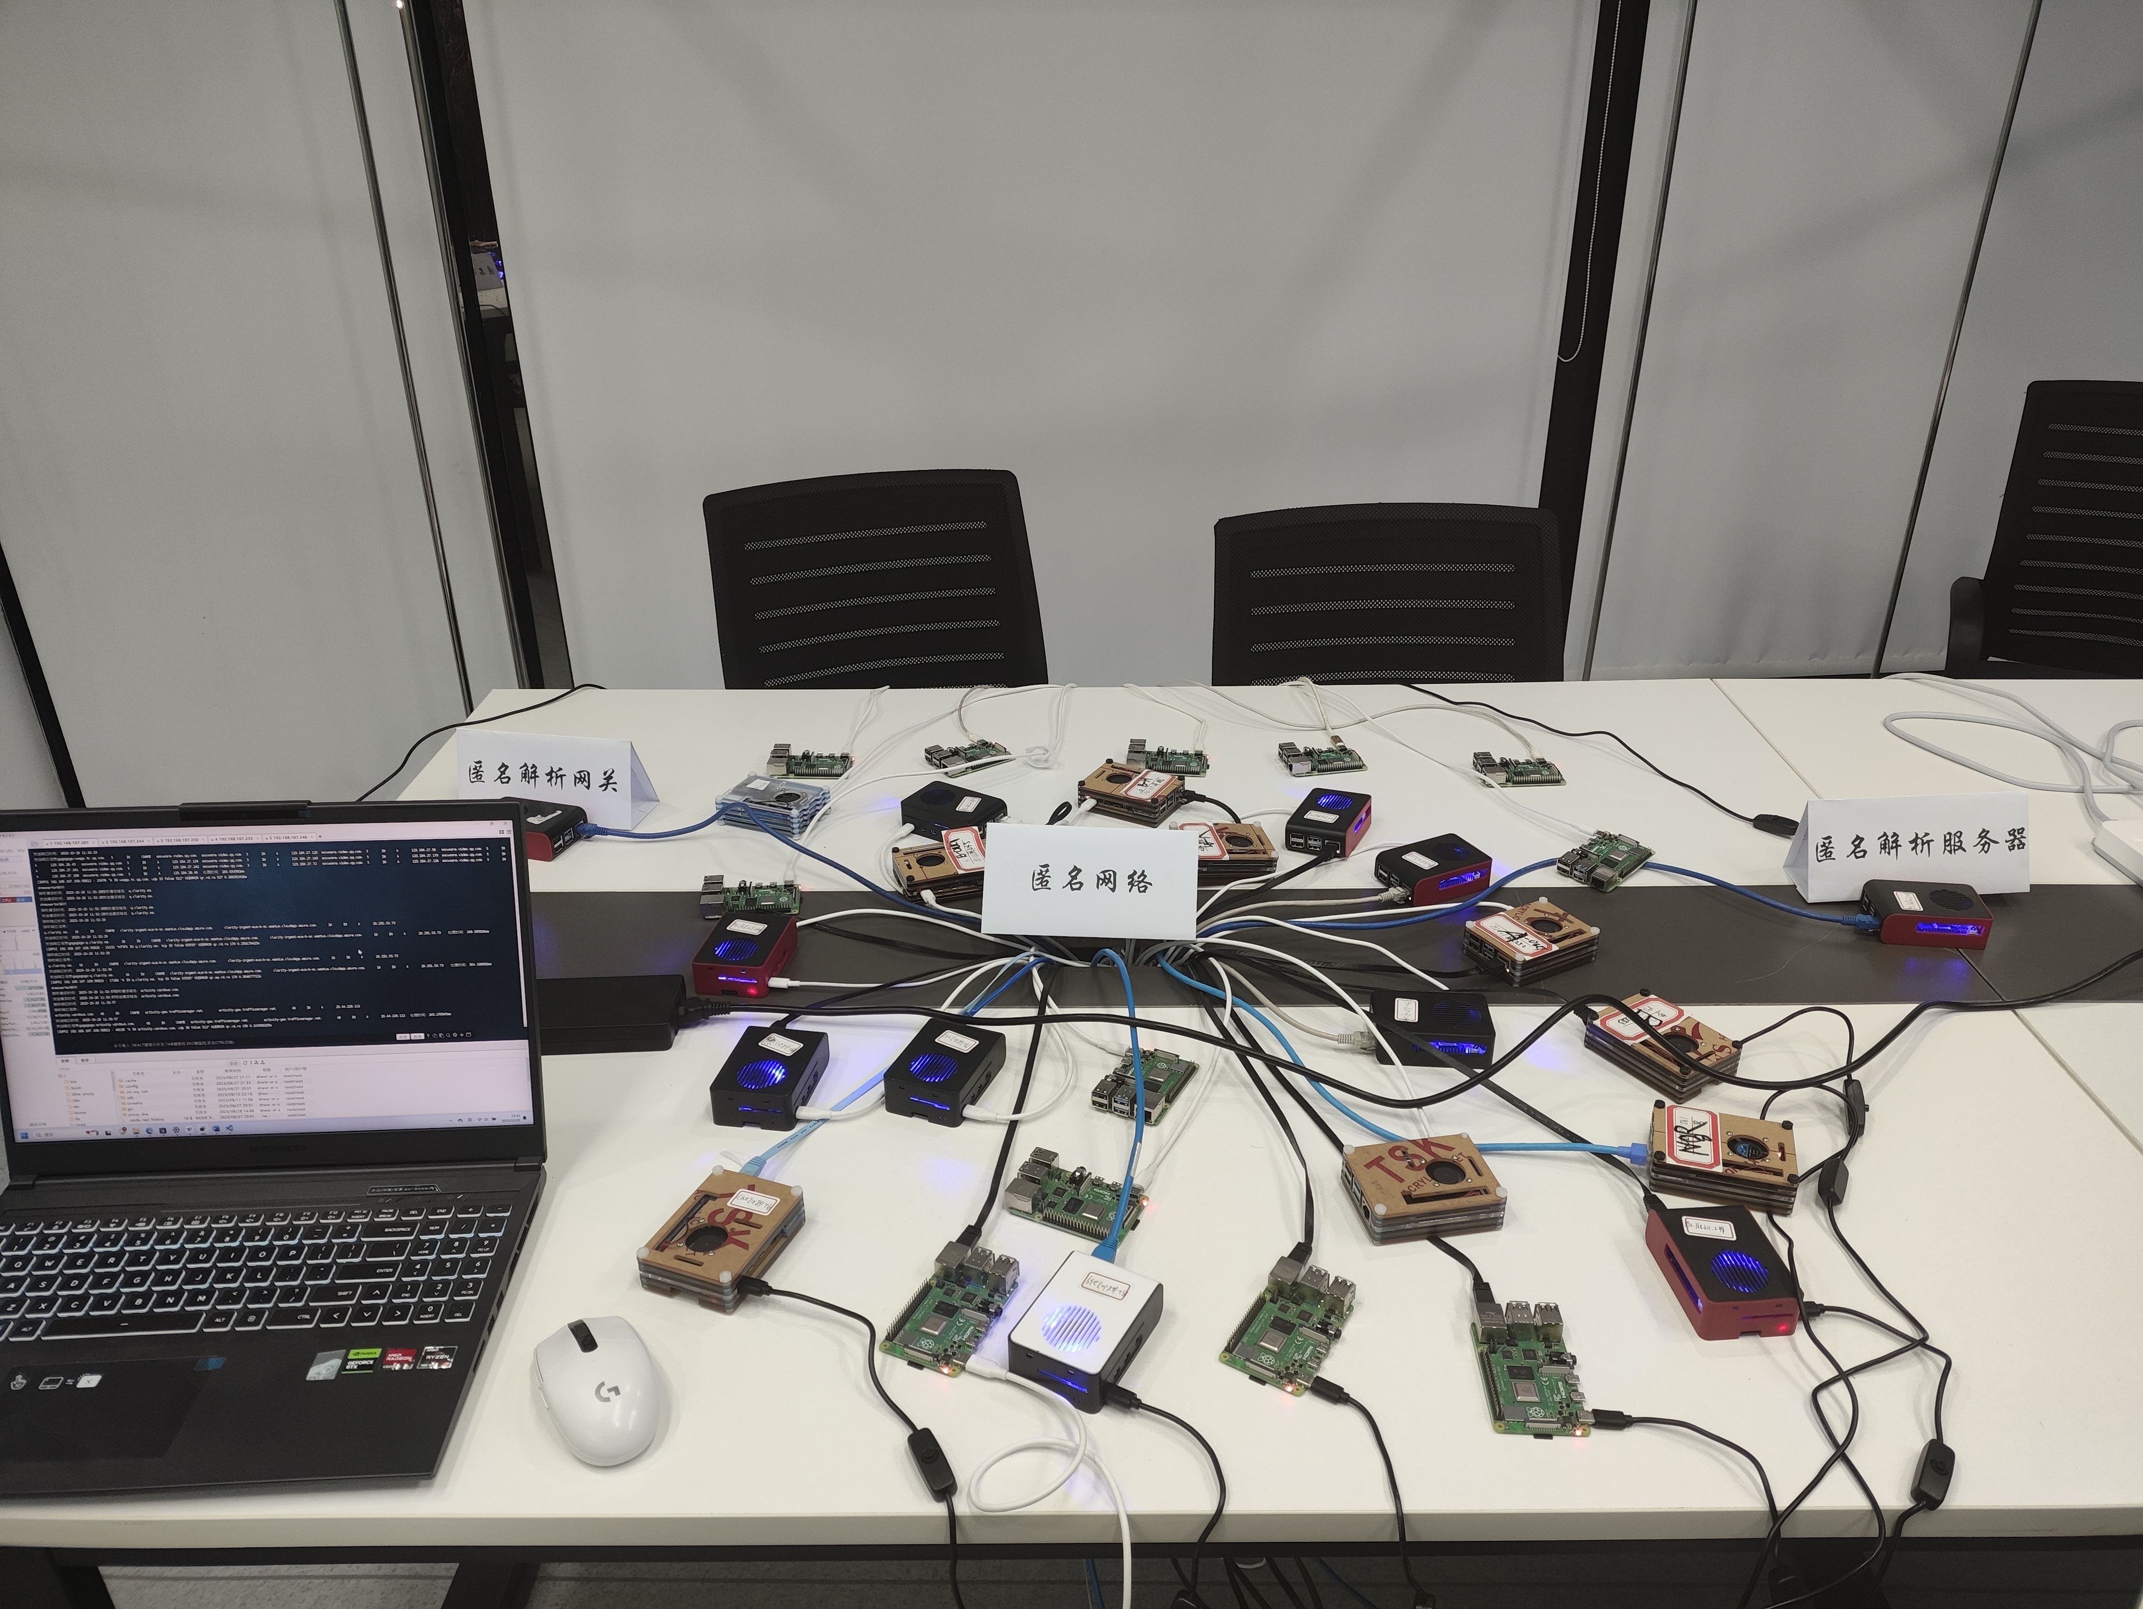
Notes:
下面展示系统运行的实现，当前运行的树莓派实物环境。从huawei.com、xiaomi.com到qq.com、zhihu.com等域名都能获得持续、稳定、正确的解析结果。第一次解析延时最低多少2.xms，平均3s，后续可持续优化到到2s左右，相比于普通dns访问，略有延迟。
综上所述，在隐私性、匿名性要求严格的情况下，这套基于暗网隐藏服务的防追溯域名解析验证原型系统是一套可行的、不错的解决方案

Slide 5
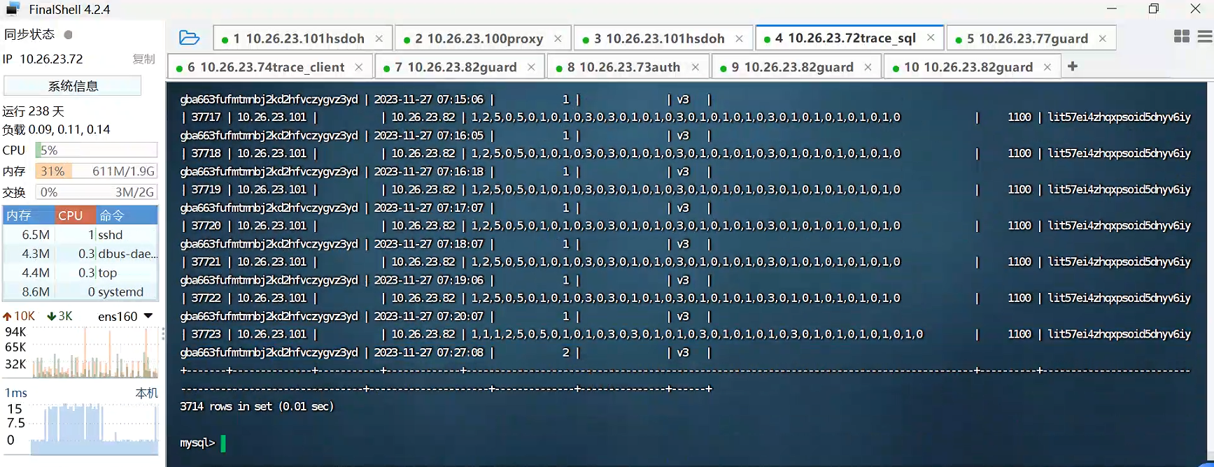
系统功能：防止溯源，抵御前驱攻击：
  黄色方框内，运行安全组件的七分钟抵御了攻击（数据库没刷新结果）

Slide 6
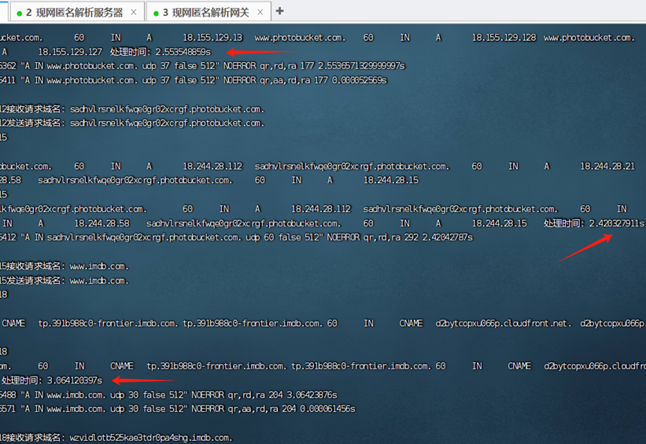
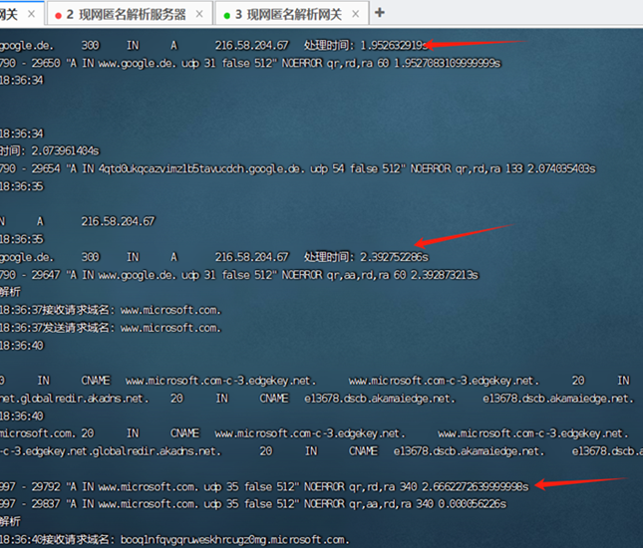
速度：不存在缓存时，大部分处于2s-3s。也有解析时间长的极端情况情况存在(4s以上)

Slide 7
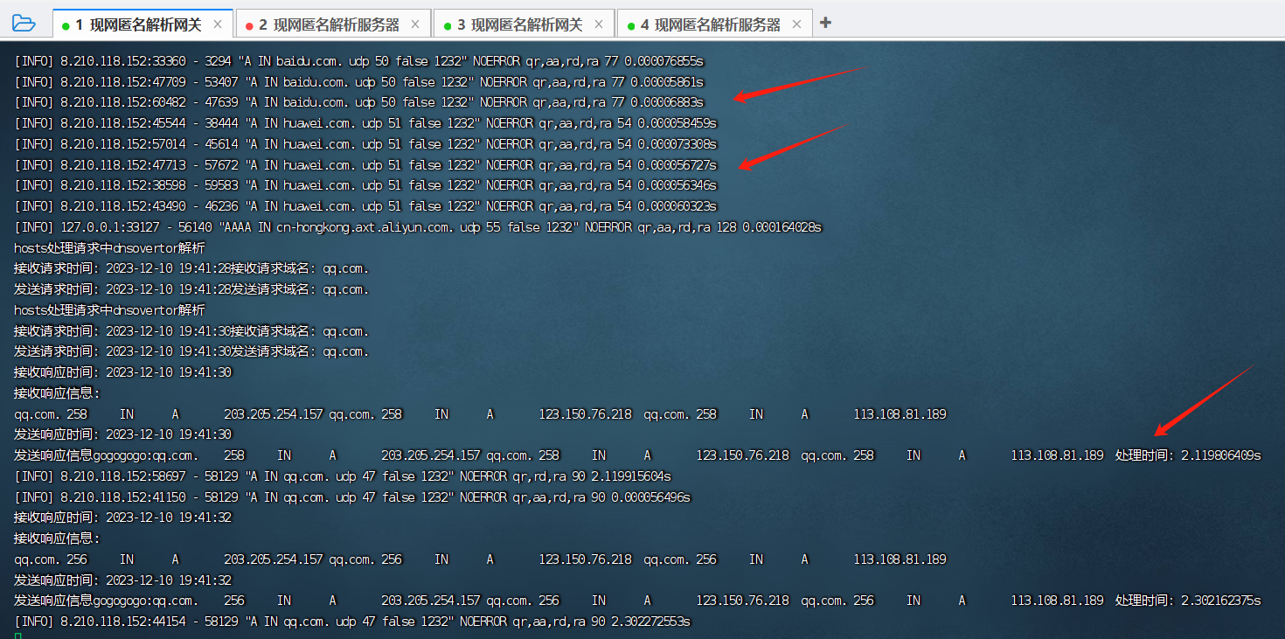
速度：存在缓存的情况下，速度为微秒级

Slide 8
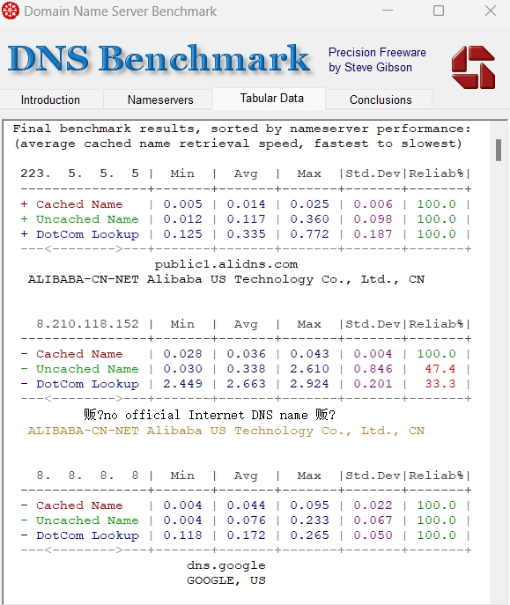
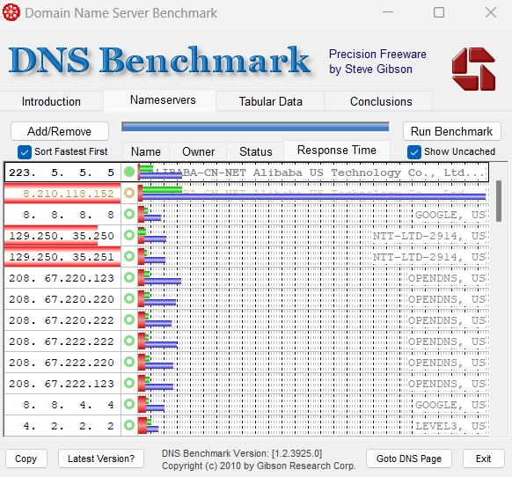
DNS Benchmark测试结果
  速度仅次于223.5.5.5
  初次解析稳定性有待提升(47.4%)

Slide 9

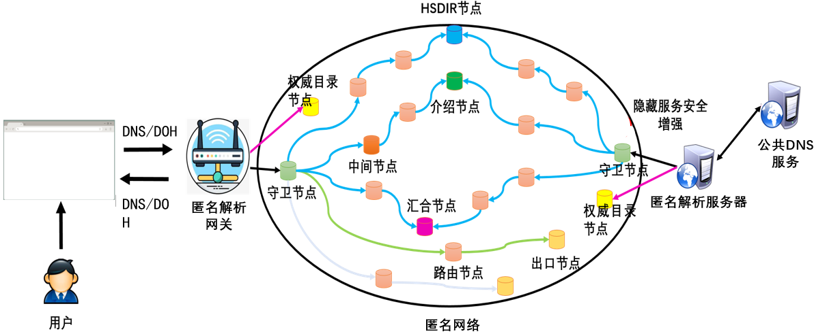


系统效用：
  日常情况下，能够防止解析器暴露，对抗网络空间测绘
  极端情况下，能够另辟蹊径，对抗解析封锁
测绘
解析封锁
国外DNS
服务提供商

Slide 10
DNS Benchmark测试结果说明
RED BAR = Cached Domain Name Lookup:
当域名被查找时，对普通用户影响最大的名称服务器性能的真正衡量标准是该服务器查找和返回缓存信息的速度，因为缓存的“命中率”非常高。
GREEN BAR = Uncached Domain Name Lookup:
此 DNS 基准测试单独测量并显示每个 DNS 解析器访问互联网并获得其缓存中尚未包含的答案所需的时间。
当每个DNS解析器被迫向其他管理流行域（如Google，Yahoo，YouTube，Live，Facebook，MSN，MySpace等）的Internet名称服务器询问其站点的IP地址时，绿色条显示其性能。
翻译自GRC's | DNS Benchmark - Features & Operation Walkthrough

Slide 11
DNS Benchmark测试结果说明
(段百威注：)紫色数据（ DotCom lookup）的稳定性实际上不代表真正域名解析的稳定性
PURPLE BAR = DotCom Domain Name Lookup:
紫色条形图显示每个 DNS 解析器在被迫直接转到“Dot Com”名称服务器以解析 dot COM 域名的查找请求时查询的性能。
为了让 DNS 解析器在名称服务器中查询最流行的域（如 Google、Yahoo 等），解析器必须首先知道这些名称服务器的 IP 地址。通过向“Dot Com”名称服务器询问域名服务器的 IP 地址来查找该信息。正如您可能想象的那样，快速有效地访问“Dot Com”名称服务器也至关重要，因为其他一切都取决于它。
翻译自GRC's | DNS Benchmark - Features & Operation Walkthrough

Slide 12


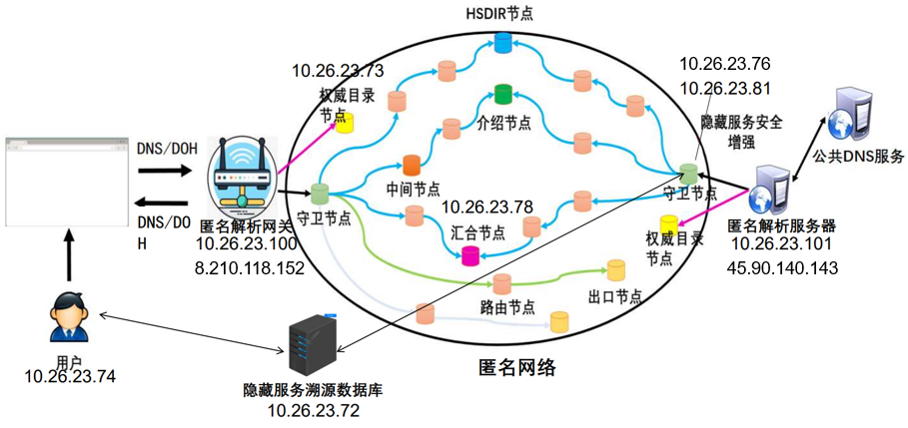

Slide 13


